Slide 1
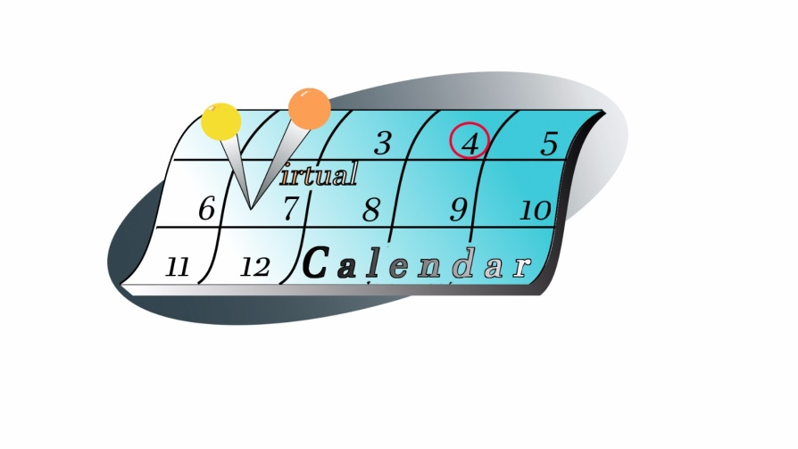
VirtualCalendar
Infrastruktur
Rechner mit Windows 10
Visual Studio Enterprise 2015
GIMP
UMLET
Subversion
TurtoiseSVN
NUnit
MySQL Server
MySQL Workbench
Smtp-Client

Slide 2
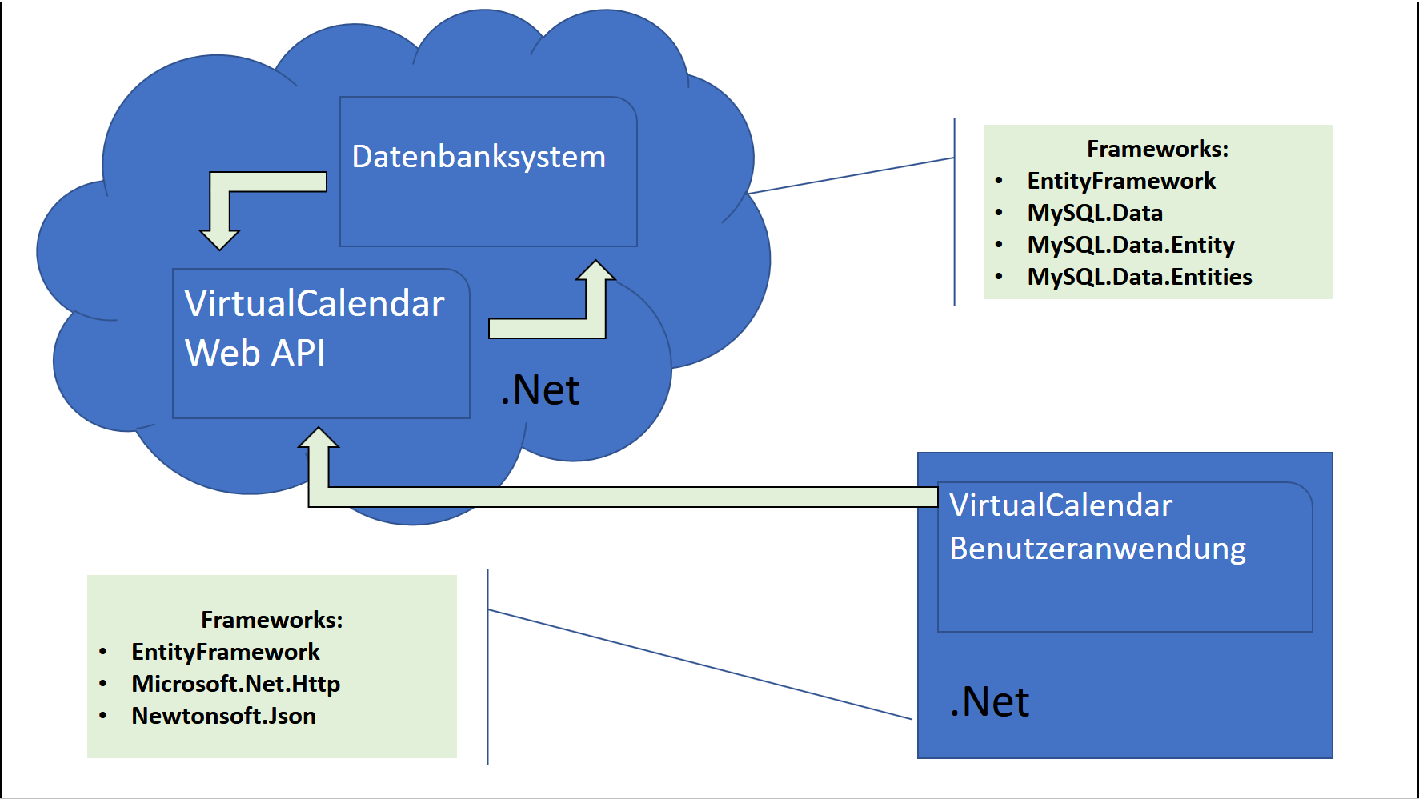
VirtualCalendar
Technisch Interessantes
Datenbank

Slide 3
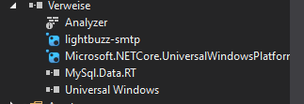
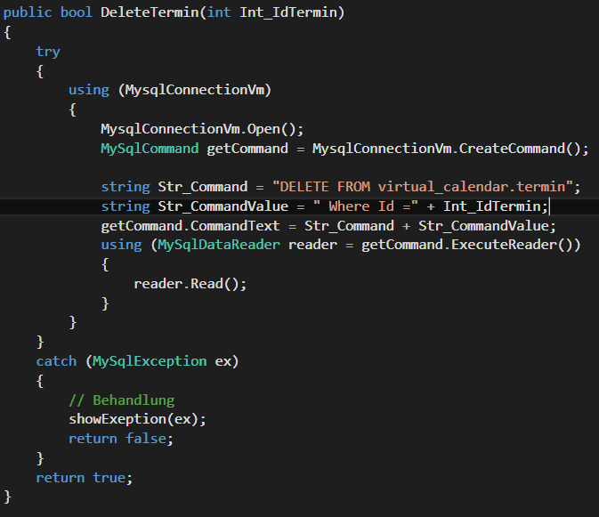
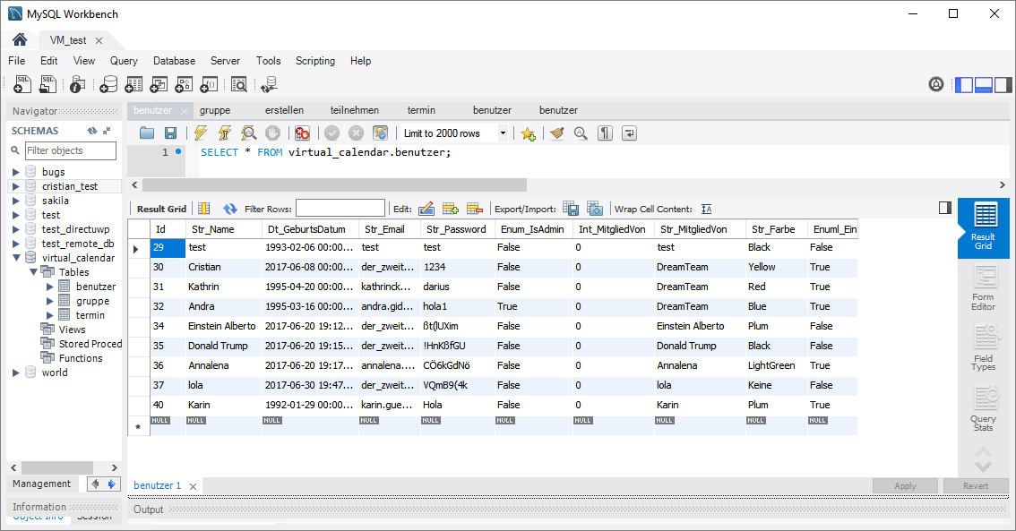
VirtualCalendar
Technisch Interessantes
Datenbank

Slide 4
VirtualCalendar
Überraschungen und Probleme
Überraschungen:
Visual Studio / C# (UWP Windows 10)
Datenbank
Zeiterfassung
Dokumente
Probleme:
Unittests
Informationsbeschaffung (E-Mail-Benachrichtigungssystem)
Anzeigen der Termine (Verknüpfung zwischen den Ansichten)

